Slide 1
„TankCommander“ mit Java-RMI
Mike Feustel, Markus Hinkelmann, Benno Schilling
02.09.2014

Slide 2
Agenda
Projekt
Idee, Konzept, Organisaiton
Technische Grundlagen
Markus
Implementierung
Markus Verbindungsaufbau
Mike Fallstricke durch Objektverteilung
Benno Client
Zusammenfassung
Benno

Slide 3
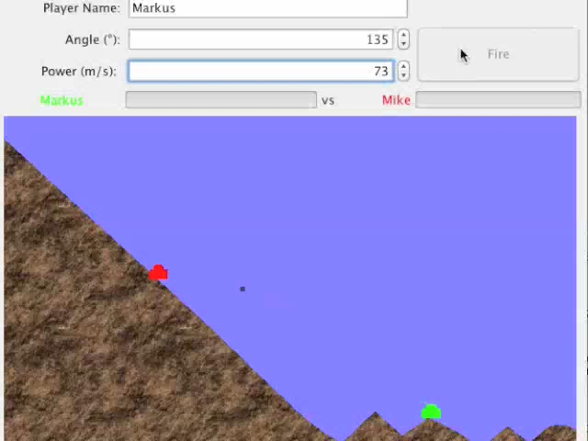


Slide 4
Gamelogik - Klassendiagramm

Slide 5
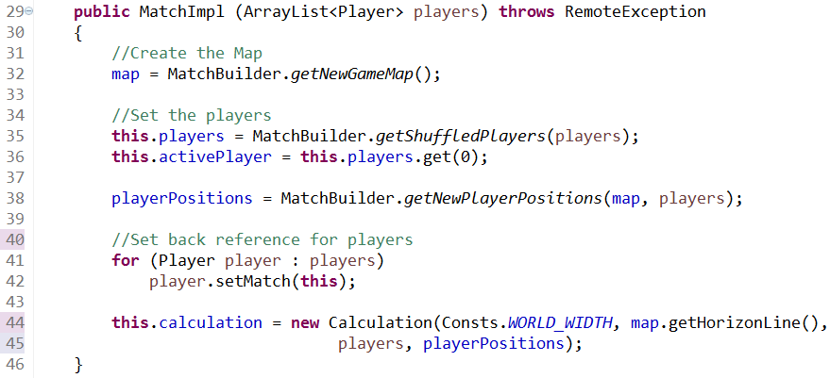
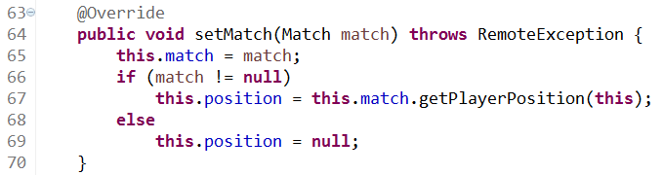
Gamelogik - MatchBuilder

Slide 6
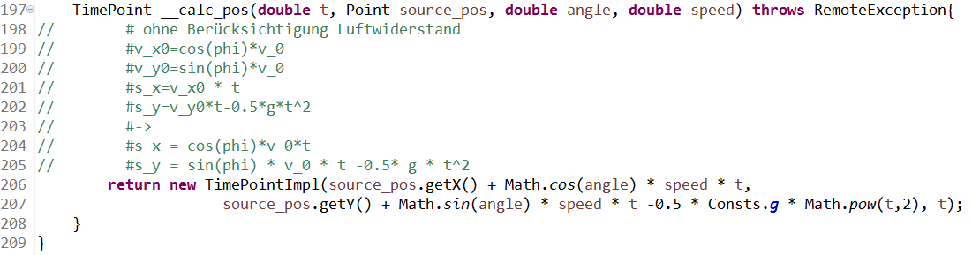
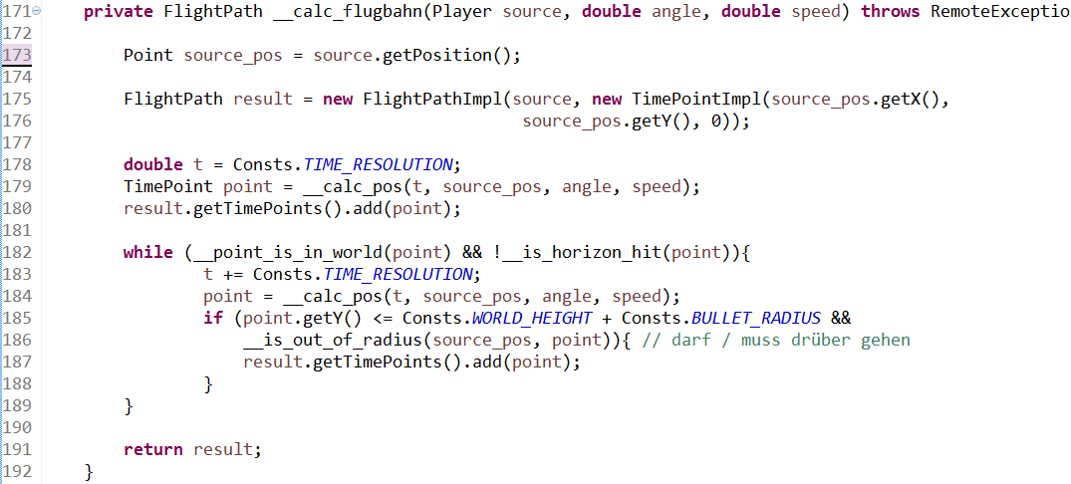
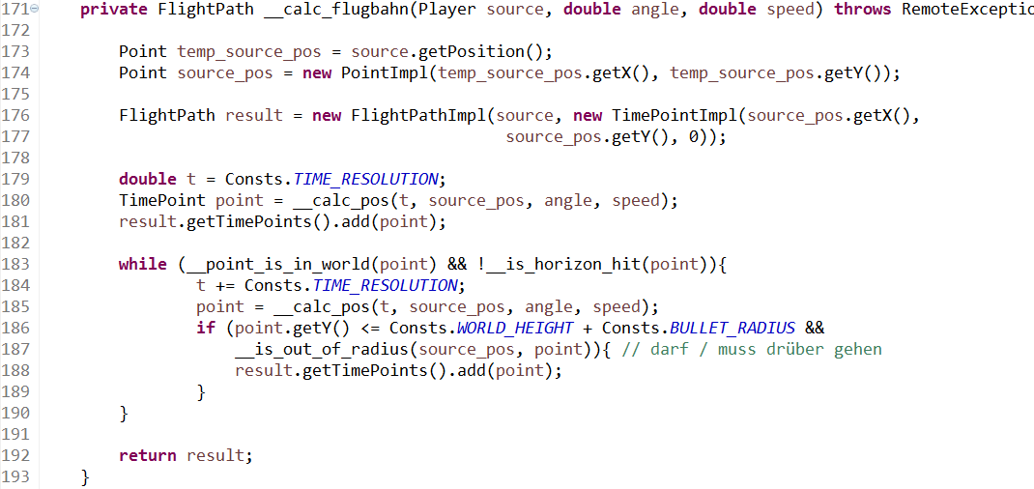
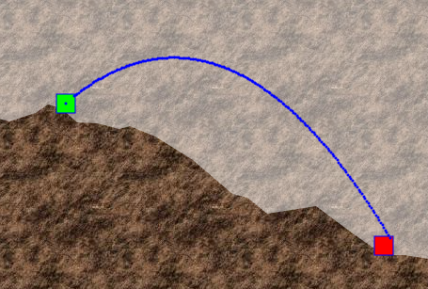
Gamelogik - Calculation

Slide 7
Zusammenfassung
Hervorragende Objektorientierung
Transparente Objekthaltung
Performance – Probleme
schnelle & zuverlässige Netzwerkverbindung erforderlich
schwer durchschaubarer Kontrollfluss
enorme Möglichkeiten
enorme Komplexität
schwer zu „debuggen“

Slide 8
Sind noch Fragen offen? Wir beantworten sie gern.
Mike Feustel, Markus Hinkelmann, Benno Schilling

Slide 9
Quellen
https://www.kdevelop.org/screenshots/advanced-static-type-inference
http://pytools.codeplex.com/
https://netbeans.org/
http://en.wikipedia.org/wiki/Artillery_game
http://thecomputergamer.blogspot.de/2012/03/artillery-genre-retrospective.html

